Slide 1

Sistema de recomendación de smartphones
Santiago Calvo de la Fuente

Slide 2
Descripción del problema
Alto volumen de terminales nuevos en el mercado cada poco tiempo.
Imposible conocerlos todos y estar al día.
Sistema de recomendación para los que saben del tema y los que no.

Slide 3







Herramientas
Frontend: Vue y Vuetify
Backend: Node.js, Nodemon, Express
Base de datos: Neo4j, Cypher

Slide 4
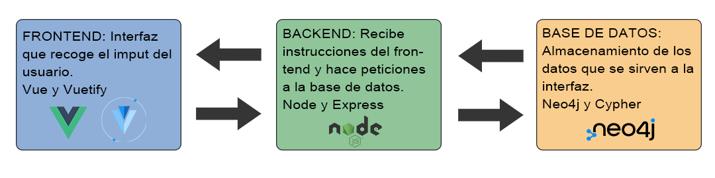
Arquitectura
Uso de arquitectura típica de las aplicaciones web

Slide 5
Algoritmos
Algoritmo basado en contenido.
Algoritmo de Scoring relativo.
Algoritmo de filtrado colaborativo.
Algoritmo de recomendación combinada basada en similitud.

Slide 6
Análisis de resultados
El algoritmo basado en contenido funciona correctamente.
El algoritmo de filtrado colaborativo recomienda adecuadamente según las preferencias del usuario.
Siempre encuentra algo que recomendar.

Slide 7
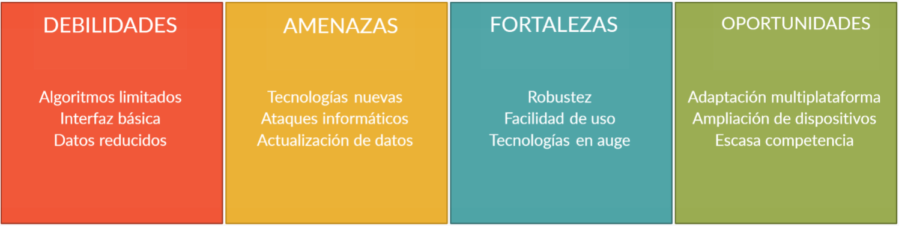
D.A.F.O

Slide 8
Líneas de futuro
Adaptación a app móvil.
Mayor oferta de dispositivos.
Enlaces de compra.
Sección de opiniones de los usuarios.
Comunidades de usuarios afines.

Slide 9
Lecciones aprendidas
Aprendizaje de nuevas tecnologías.
Descubrir los sistemas de recomendación, lo que hacen y la importancia que tienen.
Uso de cuadernos de trabajo OSF.

Slide 10
FIN
Santiago Calvo de la Fuente

